Slide 1


Результаты оценки фактического воздействия
муниципальных нормативных правовых актов
за 2020 год
Брыль Наталья Петровна,
заместитель директора департамента,
начальник управления экспертизы и труда
департамента экономического развития
администрации города
г. Нижневартовск
2021 г.

Slide 2

Результаты ОФВ за 2020 год
2
Оценку фактического воздействия прошли
17 муниципальных НПА
разработчики:
департамент образования;
департамент жилищно-коммунального хозяйства;
департамент муниципальной собственности и земельных ресурсов;
департамент экономического развития;
управление по природопользованию и экологии

Slide 3


Результаты ОФВ за 2020 год
3
Выдано
17 заключений
15 положительных
2 отрицательных
отсутствие замечаний и предложений
от субъектов предпринимательства
несоответствие федеральному законодательству
необходимость внесения изменений
в постановления администрации города:
от 23.03.2018 №389 "Об утверждении Порядка предоставления субсидии из бюджета города Нижневартовска на финансовое обеспечение затрат на капитальный ремонт инженерных сетей и объектов коммунального назначения"
от 20.11.2018 №1375 "Об утверждении Порядка предоставления субсидии из бюджета города Нижневартовска товариществам собственников жилья, жилищным кооперативам, управляющим организациям в целях финансового обеспечения затрат по капитальному ремонту общего имущества в многоквартирных домах"
отсутствие отрицательных последствий
для субъектов предпринимательства
за период действия муниципальных НПА

Slide 4




Взаимодействие с бизнес сообществом
4
При проведении публичных консультаций
от представителей бизнес сообщества поступило 95 отзывов, из них:
53 отзыва
(56%)
47 отзывов (49%)
92 отзыва (97%)
от представителей бизнес сообщества,
с которыми заключены соглашения
о взаимодействии
в электронном виде через Портал проектов НПА ХМАО-Югры
об отсутствии предложений
и замечаний

Slide 5


Взаимодействие с бизнес сообществом
5
12
ООО "Европа"
1
Нижневартовская Торгово-промышленная палата
2
Западно-Сибирская ассоциация строителей
13
ХМОРО ООО "Деловая Россия"
3
ООО "Союз архитекторов России"
14
АО "Управляющая компания №1"
4
ХМРО "Опора России"
2020 год
5
ФГАОУ ВО "ЮУРГУ (НИУ)"
15
ООО "Кроха.Ру"
6
АО " Городские электрические сети "
16
МУП г. Нижневартовска
"Производственный ремонтно-эксплуатационный трест №3"
7
ООО "НПАТП-1"
17
МБУ "Управление по дорожному хозяйству
и благоустройству города Нижневартовска"
8
ООО "НПАТП-2"
18
АО "Жилищный трест №1"
9
АО "Управляющая компания №2"
19
ИП Мустафина Олеся Вадимовна
10
ФГБОУ ВО "НВГУ"
20
ИП Карпенко Светлана Владимировна
11
ЗАО "Нижневартовскстройдеталь"
21
ИП Куприенко Наталья Владимировна

Slide 6

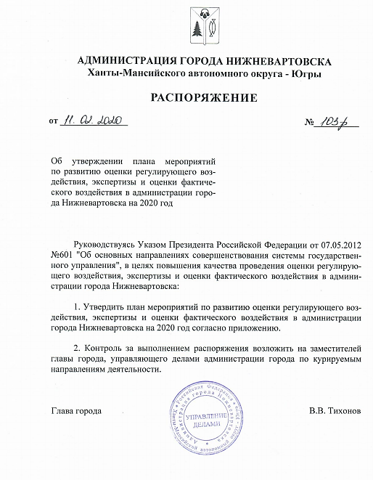
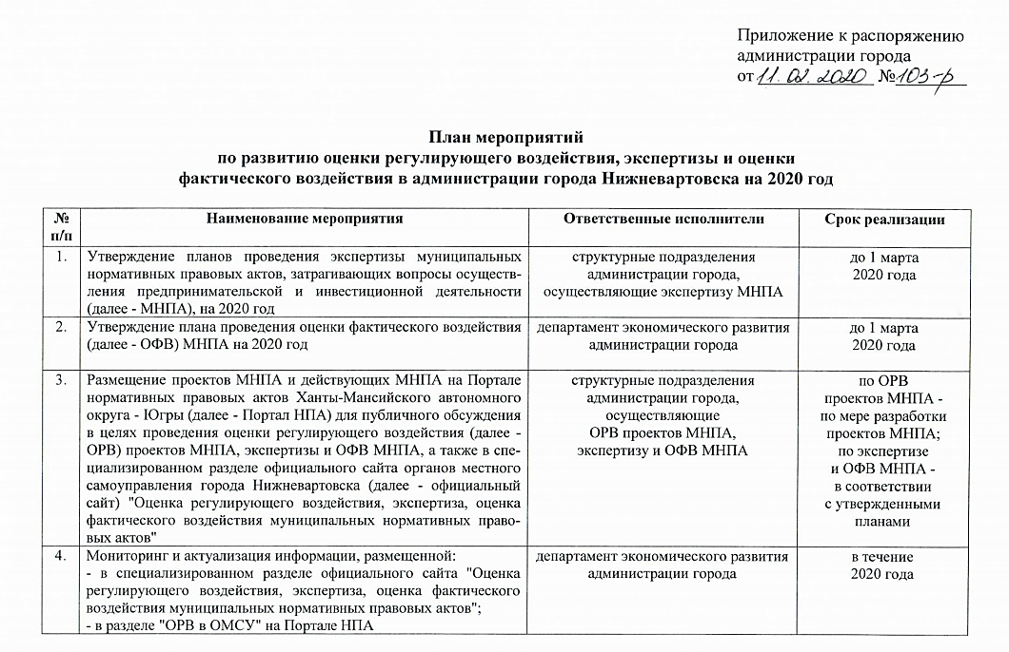

Развитие института ОРВ, экспертизы и ОФВ
6
Исполнение плана – 100 %

Slide 7

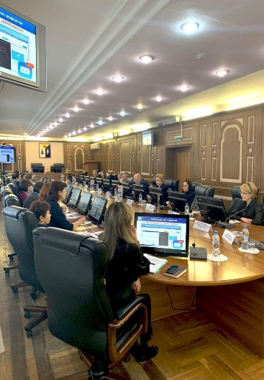
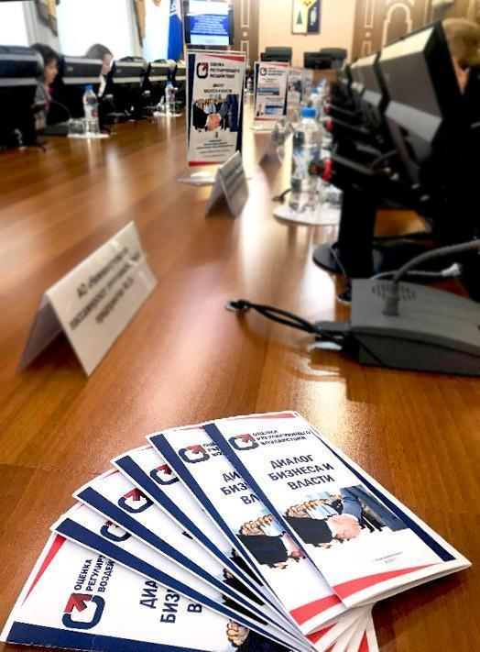

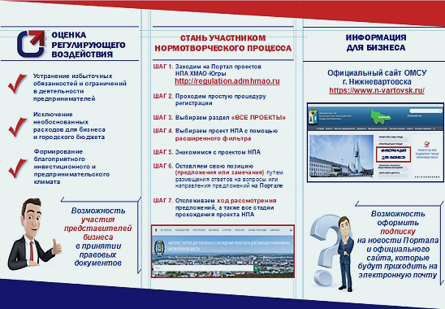
Развитие института ОРВ, экспертизы и ОФВ
7
Проведено 7 мероприятий, направленных на развитие института ОРВ, в том числе
в целях информирования субъектов предпринимательской деятельности об участии в ОРВ, экспертизе и ОФВ
Разработаны информационные буклеты по вопросам ОРВ, экспертизы и ОФВ,
методические рекомендации
по регистрации и пользованию Порталом проектов НПА
ХМАО-Югры

Slide 8

Итоги развития института ОРВ,
экспертизы и ОФВ за 2020 год
8
53%
51%
Увеличение
на 32%
Увеличение
на 31%
21%
20%
2020 год
Доля отзывов участников публичных консультаций,
с которыми заключены соглашения о взаимодействии
Доля отзывов, полученных
в электронном виде через Портал проектов НПА
ХМАО-Югры

Slide 9



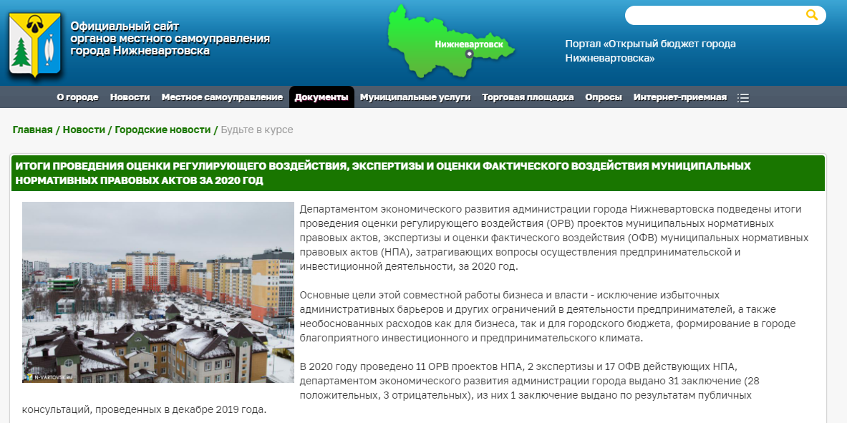
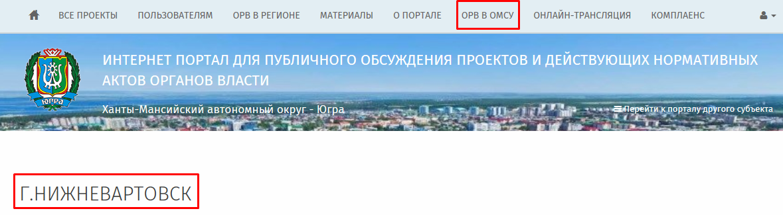
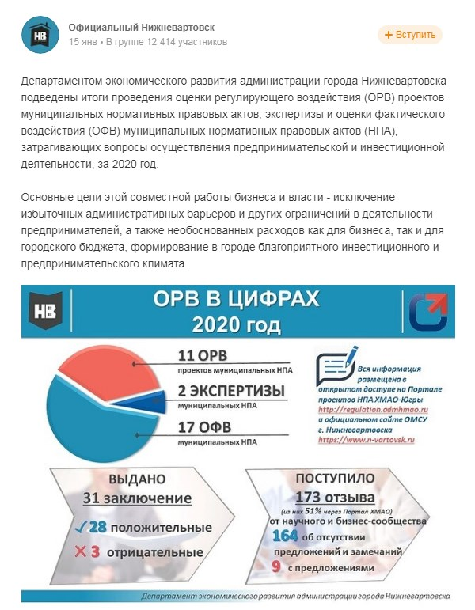


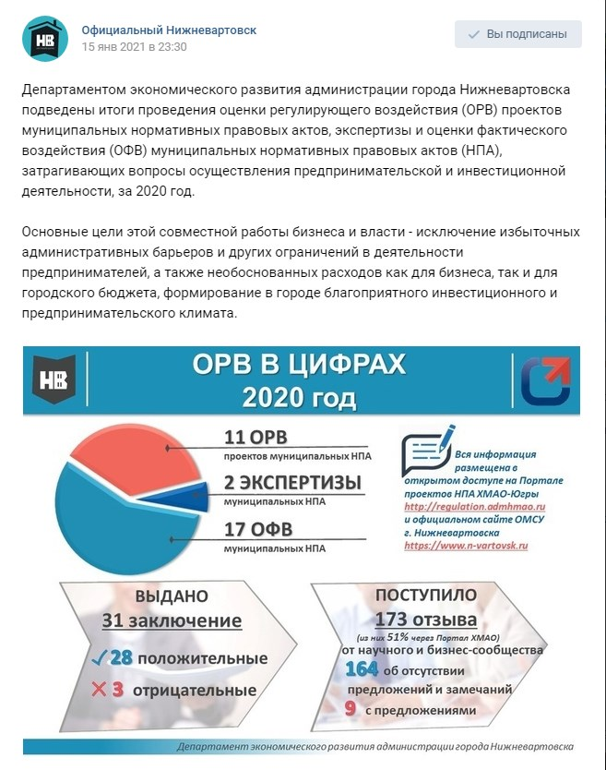
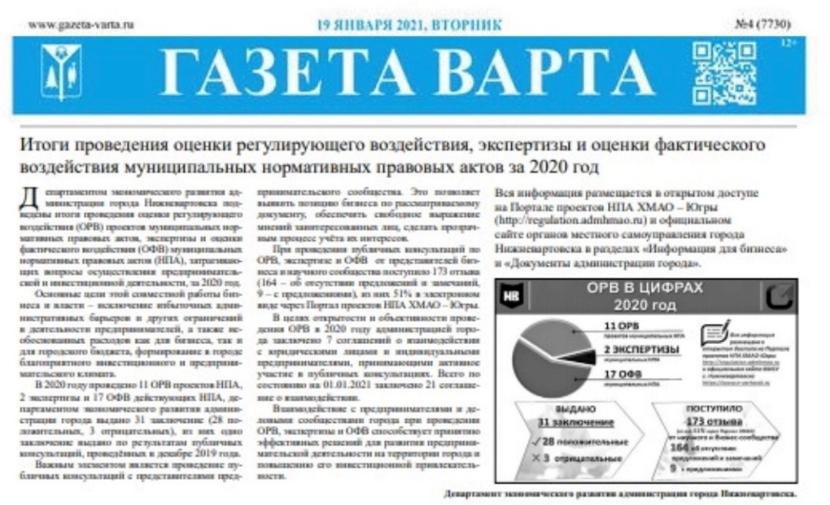
Информационная открытость ОРВ,
экспертизы и ОФВ
9
https://regulation.admhmao.ru
https://www.n-vartovsk.ru
https://vk.com/ofnv86
https://ok.ru/novostiniz/topic

Slide 10

Рейтинг качества ОРВ, экспертизы и ОФВ
10
По результатам рейтинга качества проведения ОРВ, экспертизы и ОФВ в Ханты-Мансийской автономном округе – Югре за 2020 год
город Нижневартовск улучшил свою позицию и занял 3 место среди муниципальных образований автономного округа
★
Эффективное взаимодействие с бизнес сообществом
Опыт использования количественных методов и анализа издержек
"Лучшая практика" проведения ОРВ, экспертизы и ОФВ
★
★
3 место
При формировании рейтинга учитывалось мнение предпринимателей, которые оценили качество работы по ОРВ в городе Нижневартовске на максимальное количество баллов
2020 год
4 место
2019 год
5 место
25
2018 год

Slide 11

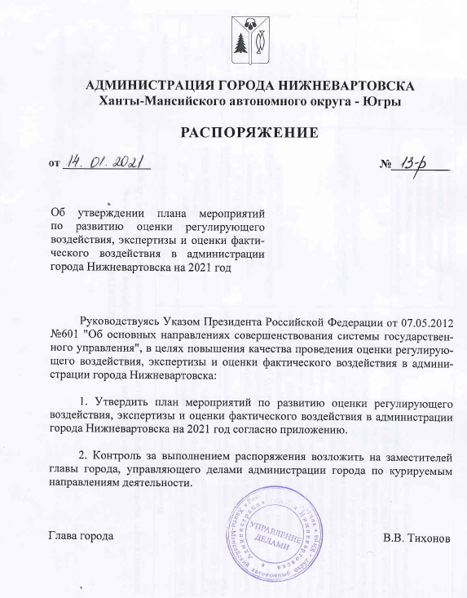
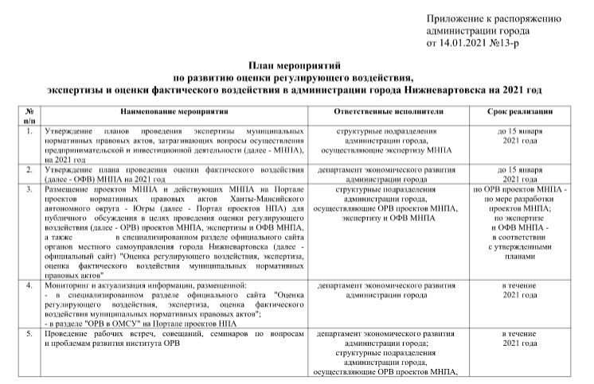

Перспективы развития
института ОРВ, экспертизы и ОФВ
11

Slide 12


БЛАГОДАРЮ ЗА ВНИМАНИЕ!

